Slide 1
순환 신경망 (RNN)
한국인공지능교육원 Day 15
Present by DW Kim

Slide 2
Contents
1
RNN
2
GRU / LSTM

Slide 3
Part One
RNN

Slide 4
RNN
_______ 데이터를 처리하기에 좋은 뉴럴 네트워크 구조
예시들
음성인식 (speech recognition)
음악 생성기 (music generation)
DNA 염기서열 분석
번역기 (machine translation)
감정 분석 (sentiment classification)

Slide 5
RNN
CNN이 이미지 구역별로 같은 _______을 공유한다면,
RNN은 시간 별로 같은 _______를 공유한다.
즉, 과거와 현재는 같은 _______를 공유한다.

Slide 6
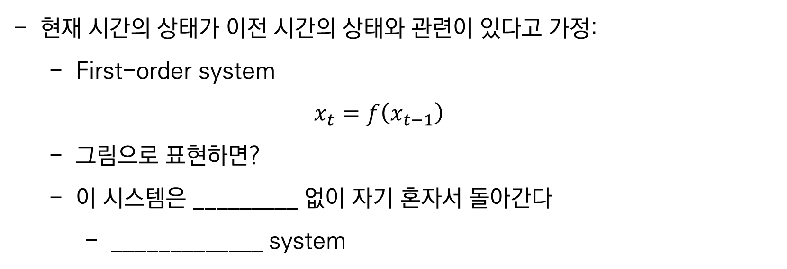
First Order System
현재 시간의 상태가 이전 시간의 상태와 관련이 있다고 가정:
First-order system
$$x_{t}=f\left(x_{t−1}\right)$$
그림으로 표현하면?
이 시스템은 _________ 없이 자기 혼자서 돌아간다
_____________ system

Slide 7
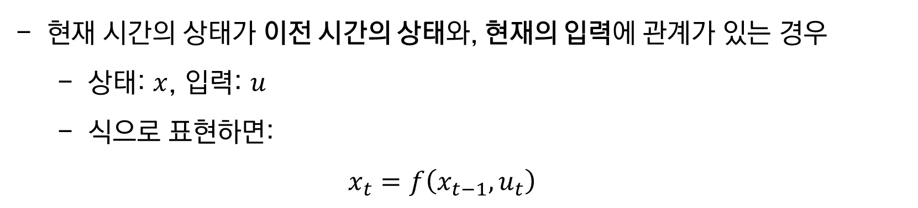
First Order System
현재 시간의 상태가 이전 시간의 상태와, 현재의 입력에 관계가 있는 경우
상태: $x$, 입력: $u$
식으로 표현하면:
$$x_{t}=f\left(x_{t−1},u_{t}\right)$$

Slide 8
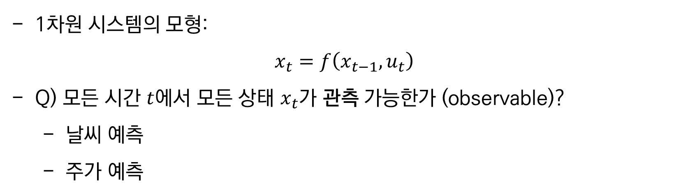
State-Space Model
1차원 시스템의 모형:
$$x_{t}=f\left(x_{t−1},u_{t}\right)$$
Q) 모든 시간 $t$에서 모든 상태 $x_{t}$가 관측 가능한가 (observable)?
날씨 예측
주가 예측

Slide 9
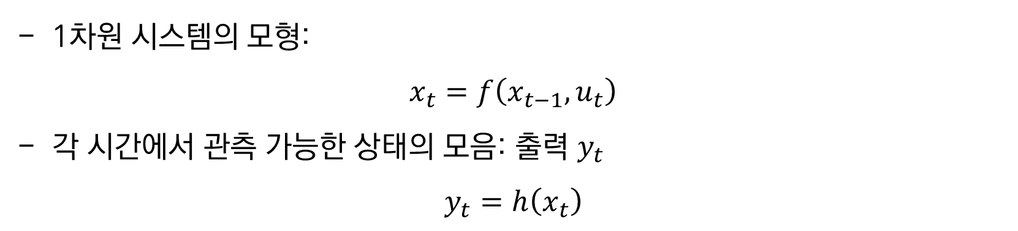
State-Space Model
1차원 시스템의 모형:
$$x_{t}=f\left(x_{t−1},u_{t}\right)$$
각 시간에서 관측 가능한 상태의 모음: 출력 $y_{t}$
$$y_{t}=h\left(x_{t}\right)$$

Slide 10
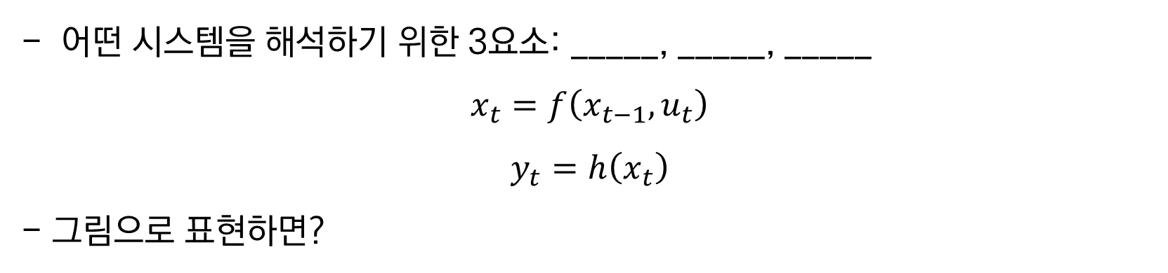
State-Space Model
어떤 시스템을 해석하기 위한 3요소: _____, _____, _____
$$x_{t}=f\left(x_{t−1},u_{t}\right)$$
$$y_{t}=h\left(x_{t}\right)$$
- 그림으로 표현하면?

Slide 11
State-Space Model as RNN
앞에서 그린 모형을 시간에 따라 풀어서 다시 그려보면:

Slide 12
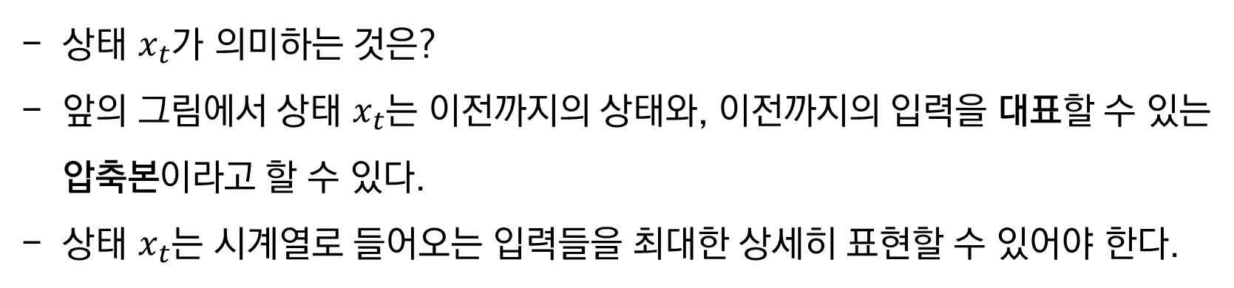
State-Space Model as RNN
상태 $x_{t}$가 의미하는 것은?
앞의 그림에서 상태 $x_{t}$는 이전까지의 상태와, 이전까지의 입력을 대표할 수 있는 압축본이라고 할 수 있다.
상태 $x_{t}$는 시계열로 들어오는 입력들을 최대한 상세히 표현할 수 있어야 한다.

Slide 13
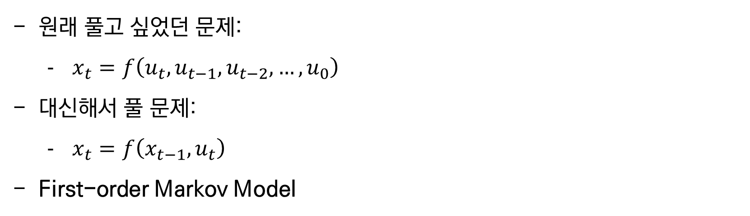
State-Space Model as RNN
원래 풀고 싶었던 문제:
$x_{t}=f\left(u_{t}, u_{t−1}, u_{t−2}, …, u_{0}\right)$
대신해서 풀 문제:
$x_{t}=f\left(x_{t−1},u_{t}\right)$
First-order Markov Model

Slide 14
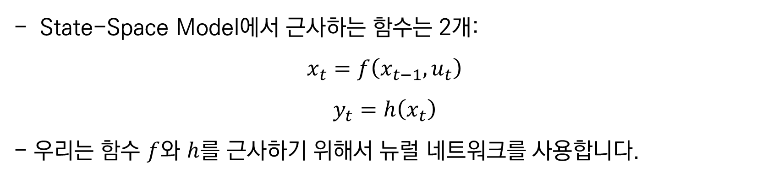
State-Space Model as RNN
State-Space Model에서 근사하는 함수는 2개:
$$x_{t}=f\left(x_{t−1},u_{t}\right)$$
$$y_{t}=h\left(x_{t}\right)$$
- 우리는 함수 $f$와 $h$를 근사하기 위해서 뉴럴 네트워크를 사용합니다.

Slide 15
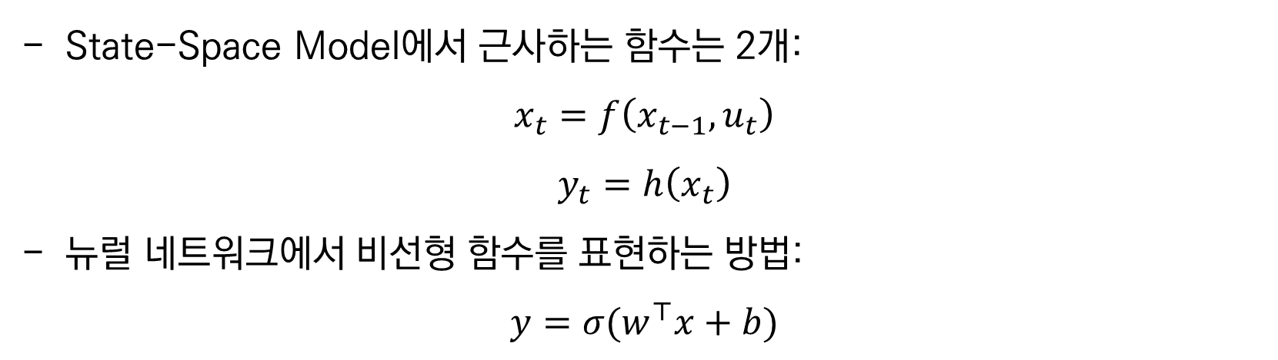
State-Space Model as RNN
State-Space Model에서 근사하는 함수는 2개:
$$x_{t}=f\left(x_{t−1},u_{t}\right)$$
$$y_{t}=h\left(x_{t}\right)$$
뉴럴 네트워크에서 비선형 함수를 표현하는 방법:
$$y=σ(w^{⊤}x+b)$$
비선형성
부여
선형 모델

Slide 16
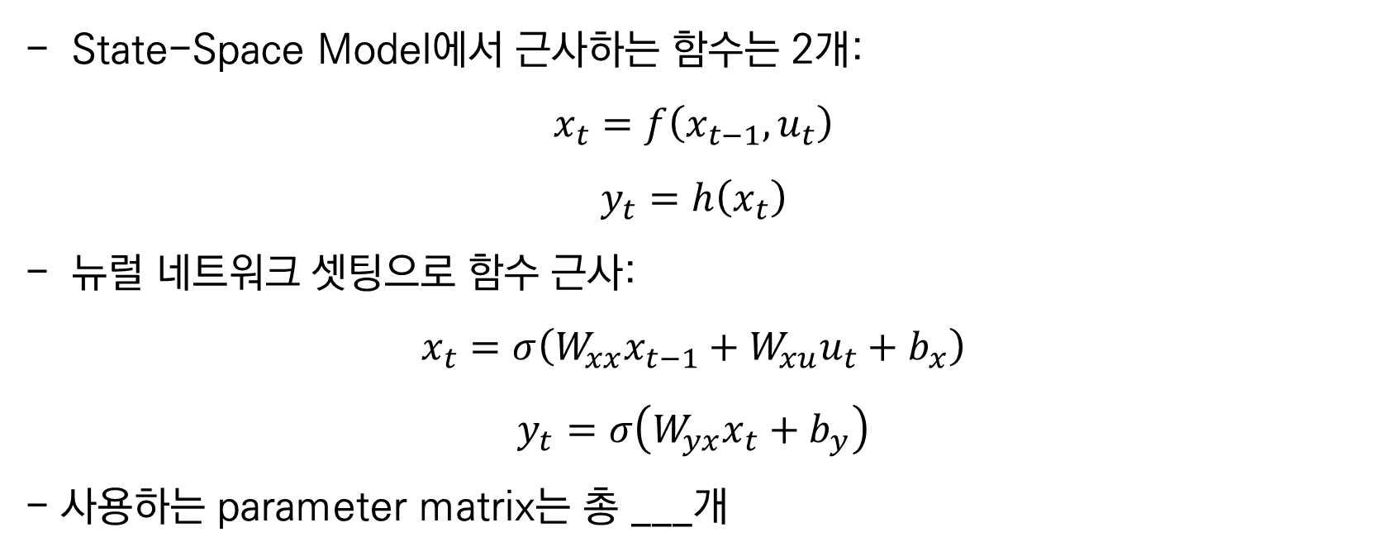
State-Space Model as RNN
State-Space Model에서 근사하는 함수는 2개:
$$x_{t}=f\left(x_{t−1},u_{t}\right)$$
$$y_{t}=h\left(x_{t}\right)$$
뉴럴 네트워크 셋팅으로 함수 근사:
$$x_{t}=σ\left(W_{xx}x_{t−1}+W_{xu}u_{t}+b_{x}\right)$$
$$y_{t}=σ\left(W_{yx}x_{t}+b_{y}\right)$$
- 사용하는 parameter matrix는 총 ___개

Slide 17
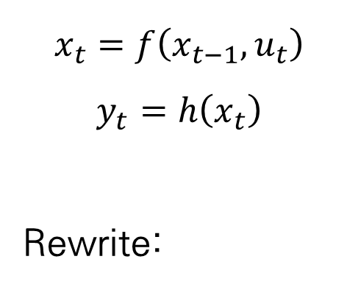
RNN: Basic Structure
$$x_{t}=f\left(x_{t−1},u_{t}\right)$$
$$y_{t}=h\left(x_{t}\right)$$
Rewrite:

Slide 18
RNN: Training
ANN, CNN에서처럼 back-propagation을 이용한다.
Back-propagation through time (BPTT)

Slide 19
RNN: Training

Slide 20
RNN: Problem Types
Many-to-many
Many-to-one
One-to-many

Slide 21
RNN: Problem Types
Sequence-to-sequence (seq2seq) = many-to-one + one-to-many

Slide 22

Interim Summary

Slide 23
Part Two
GRU / LSTM

Slide 24
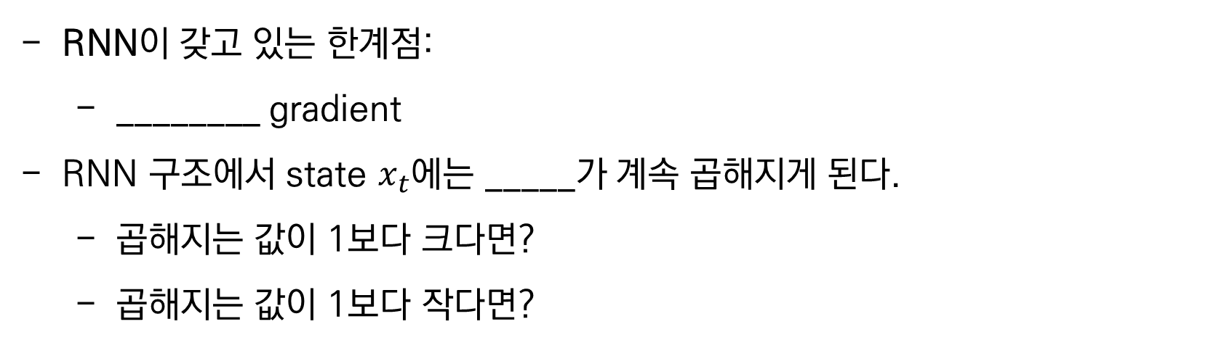
RNN: Any problems?
RNN이 갖고 있는 한계점:
________ gradient
RNN 구조에서 state $x_{t}$에는 _____가 계속 곱해지게 된다.
곱해지는 값이 1보다 크다면?
곱해지는 값이 1보다 작다면?

Slide 25
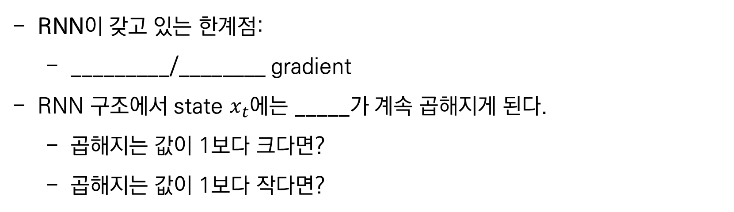
RNN: Any problems?
RNN이 갖고 있는 한계점:
_________/________ gradient
RNN 구조에서 state $x_{t}$에는 _____가 계속 곱해지게 된다.
곱해지는 값이 1보다 크다면?
곱해지는 값이 1보다 작다면?

Slide 26
RNN: Exploding Gradient
학습 도중 loss가 _____이 뜰 경우
학습이 더 이상 진행이 불가능하다
해결책?
Gradient clipping

Slide 27
RNN: Vanishing Gradient
학습 도중 파악이 어렵다.
초기화를 간결하게 해주는 방법이 존재하지만…
다른 네트워크 구조를 제안하는 것이 훨씬 편하다.
Gated RNNs: LSTM / GRU

Slide 28
LSTM: Long short-term memory
Gradient flow를 제어할 수 있는 “밸브” 역할을 한다고 생각하면 쉬움.
State space의 입력, 상태, 출력 구조는 동일
Gate 구조의 추가
4개의 MLP 구조

Slide 29
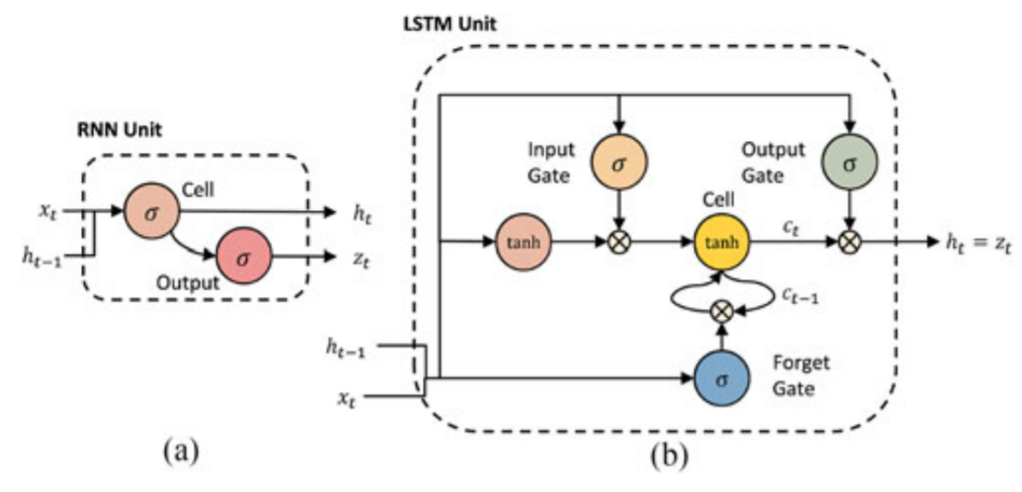
RNN vs LSTM

Slide 30
LSTM: Four Regulations
Step 1: 새로운 입력과 이전 상태를 참조해서
이 정보를 얼마의 비율로 사용할 것인지를 결정
(또는) 얼마나 잊어버릴 것인가?

Slide 31
LSTM: Four Regulations
Step 2: 새로운 입력과 이전 상태를 참조해서
이 정보들을 얼마나 활용할 것인가를 결정
(+) 어떤 정보를 활용할 것인가도 결정

Slide 32
LSTM: Four Regulations
Step 3
Step 1에서는 얼마나 잊어버릴까?
Step 2에서는 얼마나 이용할까?
이 둘을 적절히 섞는다.

Slide 33
LSTM: Four Regulations
Step 4: 일련의 정보들을 모두 종합해서 다음 상태를 결정

Slide 34
GRU: Simplification of LSTM
방금까지 본 LSTM 모델: 너무 복잡함
GRU는 LSTM의 간소화 버전
Cell state가 없음

Slide 35
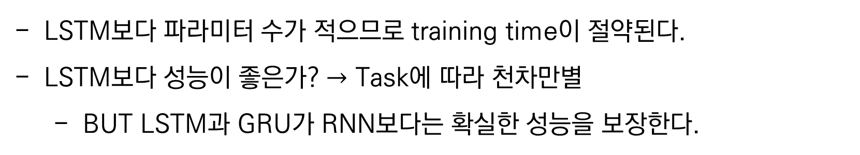
GRU: Simplification of LSTM
LSTM보다 파라미터 수가 적으므로 training time이 절약된다.
LSTM보다 성능이 좋은가? $→$ Task에 따라 천차만별
BUT LSTM과 GRU가 RNN보다는 확실한 성능을 보장한다.

Slide 36
Interim Summary

